Slide 1
Астатический MPC-регулятор без ограничений

Slide 2
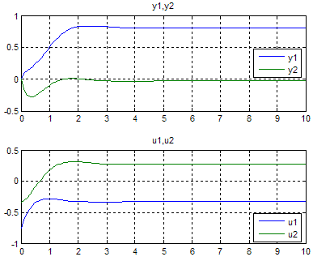
Статическая ошибка регулирования

Slide 3
Функционал качества для астатического MPC-регулятора без ограничений
Можно доказать (мы этого делать не будем), что если минимизировать критерий качества относительно приращений управляющего воздействия, то будет управление без статической ошибки.
Итак, управление задается в терминах приращений во времени, но траектория прогноза $y$ по смыслу та же. Заметим, что штраф за затраты на управление более логично формулировать именно в терминах приращений. Например, стоит задача привести объект к уставкам, минимизируя ход клапана. Ход клапана суть суммарный модуль или квадрат приращений $∆u$.
Потребуется как и раньше выразить траекторию y через $∆u$, чтобы получить функционал, зависящий только от $∆u$ и далее его минимизировать (аналитически). Другими словами, нужна прогнозирующая модель, входом которой является приращение $∆u$, но вектор измерений y останется таким же. Вектор состояния придется ввести другой.

Slide 4
Переход к модели в приращениях
Однако для него не получится записать уравнение измерения $y_{i}=Cx_{i}$, поскольку теперь вектор состояния $x_{i}$ неизвестен (хоть и известно его приращение).
Введем приращение ${∆x}_{i}$ вектора состояния на i-м шаге процесса управления:
Найдем систему разностных уравнений, которой удовлетворяют векторы ${∆x}_{i}$
Вычитая одно из другого, получим зависимость приращения состояния ${∆x}_{i}$ от приращения управления $∆u$
Казалось бы, получили искомое уравнение системы для модели в пространстве состояний, зависящее от $∆u$. Однако для него не получится записать уравнение измерения $y_{i}=Cx_{i}$, поскольку теперь вектор состояния $x_{i}$ неизвестен (хоть и известно его приращение). Придется в вектор состояния кроме ${∆x}_{i}$ включить дополнительную информацию, по которой получится выразить вектор измерений. Этой информацией является сам текущий вектор измерений.
Рассмотрим приращение вектора измерений:
Откуда сам вектор измерения имеет вид:

Slide 5
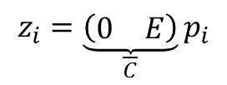
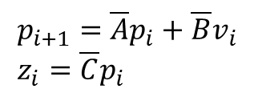
Переход к модели в приращениях
Объединяя полученное выражение для $y_{i+1}$ и зависимость приращения состояния ${∆x}_{i}$ от приращения управления $∆u$ получим уравнение системы относительно нового вектора состояния
$$\left(\begin{matrix}{∆x}_{i+1} \\ y_{i+1}\end{matrix}\right)=\begin{matrix}A∆x_{i}+B∆u_{i} \\ CA∆x_{i}+y_{i}+CB∆u_{i}\end{matrix}$$
Что равносильно:
$$\underset{p_{i+1}}{\underbrace{\left(\begin{matrix}{∆x}_{i+1} \\ y_{i+1}\end{matrix}\right)}}=\underset{\overline{A}}{\underbrace{\left(\begin{matrix}A & 0 \\ CA & E\end{matrix}\right)}}\underset{p_{i}}{\underbrace{\left(\begin{matrix}{∆x}_{i} \\ y_{i}\end{matrix}\right)}}+\underset{\overline{B}}{\underbrace{\left(\begin{matrix}B \\ CB\end{matrix}\right)}}\underset{v_{i}}{\underbrace{∆u_{i}}}$$
Уравнение системы для нового вектора состояния $p_{i}$ относительно приращений $v_{i}$
Уравнение измерений будет довольно простое, надо из вектора $p_{i}$ достать $y_{i}$, проигнорировав ${∆x}_{i}$:
$$z_{i}=\underset{\overline{C}}{\underbrace{\left(\begin{matrix}0 & E\end{matrix}\right)}}p_{i}$$
Легко убедиться, что $z_{i}=y_{i}$
Итак, получили новую модель в пространстве состояний:
$$p_{i+1}=\overline{A}p_{i}+\overline{B}v_{i} \\ z_{i}=\overline{C}p_{i}$$

Slide 6
Размять мозг
Вернуться на прошлый слайд с посчитать размерности матриц

Slide 7
Критерий управления для модели в приращениях
Базовая задача MPC
Астатический MPC
$$\overline{u}=TLx_{k}−Tr$$
$$T=−{\left(Q+M^{T}RM\right)}^{−1}M^{T}R$$
$$\overline{v}=TLp_{k}−Tr$$
$$T=−{\left(Q+M^{T}RM\right)}^{−1}M^{T}R$$
Матрицы L, M для нового критерия считаются аналогично, но вместо матриц A, B, C исходной прогнозирующей модели используются матрицы $\overline{A},\overline{B},\overline{C}$ модели в приращениях.
Последовательность векторов
это оптимальная программная последовательность изменений управляющих переменных на i-ом шаге процесса управления в задаче. непосредственно на объект на i-ом шаге подается управление

Slide 8
Критерий управления для модели в приращениях
Базовая задача MPC
Астатический MPC
$$\overline{u}=TLx_{k}−Tr$$
$$T=−{\left(Q+M^{T}RM\right)}^{−1}M^{T}R$$
$$\overline{v}=TLp_{k}−Tr$$
$$T=−{\left(Q+M^{T}RM\right)}^{−1}M^{T}R$$
Матрица R имеет ровно тот же смысл, что и в базовой задаче – веса штрафов за отклонение от уставки. Матрица Q имеет новый смысл – штраф за изменения управляющих воздействий. Размерности обеих матриц остались неизменными.
Для расчета управления нужны начальные условия в виде введенного вектора состояния $p_{k}$. Он зависит от предыдущих значений старого вектора состояния:
$$p_{k}=\left(\begin{matrix}{∆x}_{k} \\ y_{k}\end{matrix}\right)=\left(\begin{matrix}x_{k}−x_{k−1} \\ y_{k}\end{matrix}\right)$$

